Slide 1
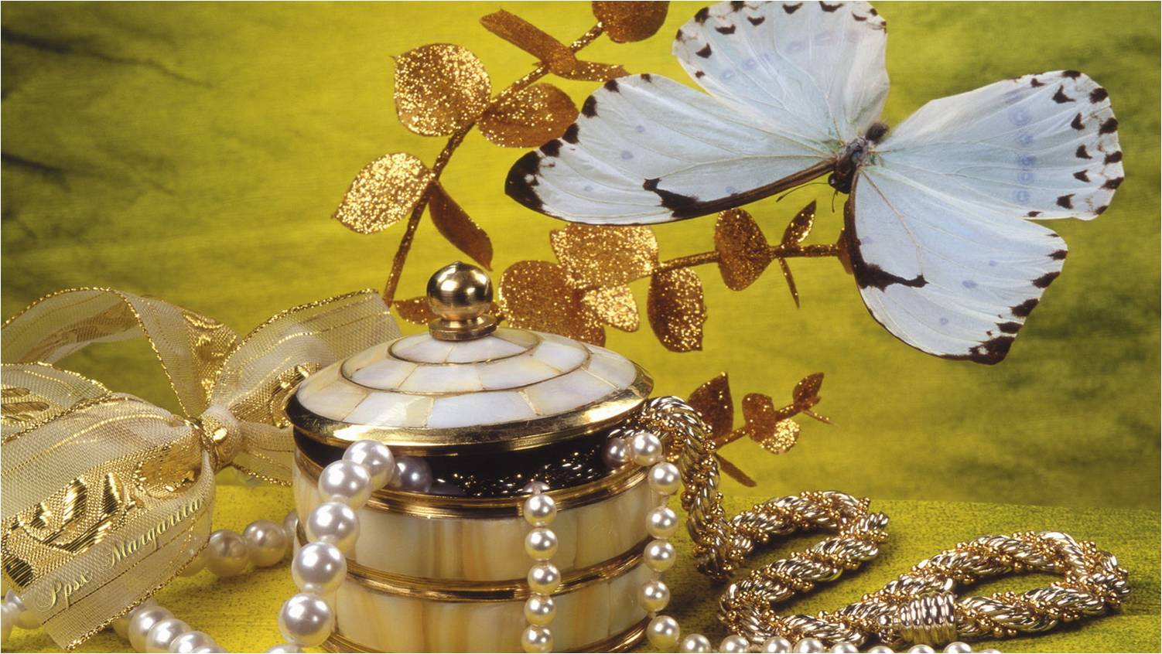

Hoy
Escribo
Para las Mujeres

Slide 2
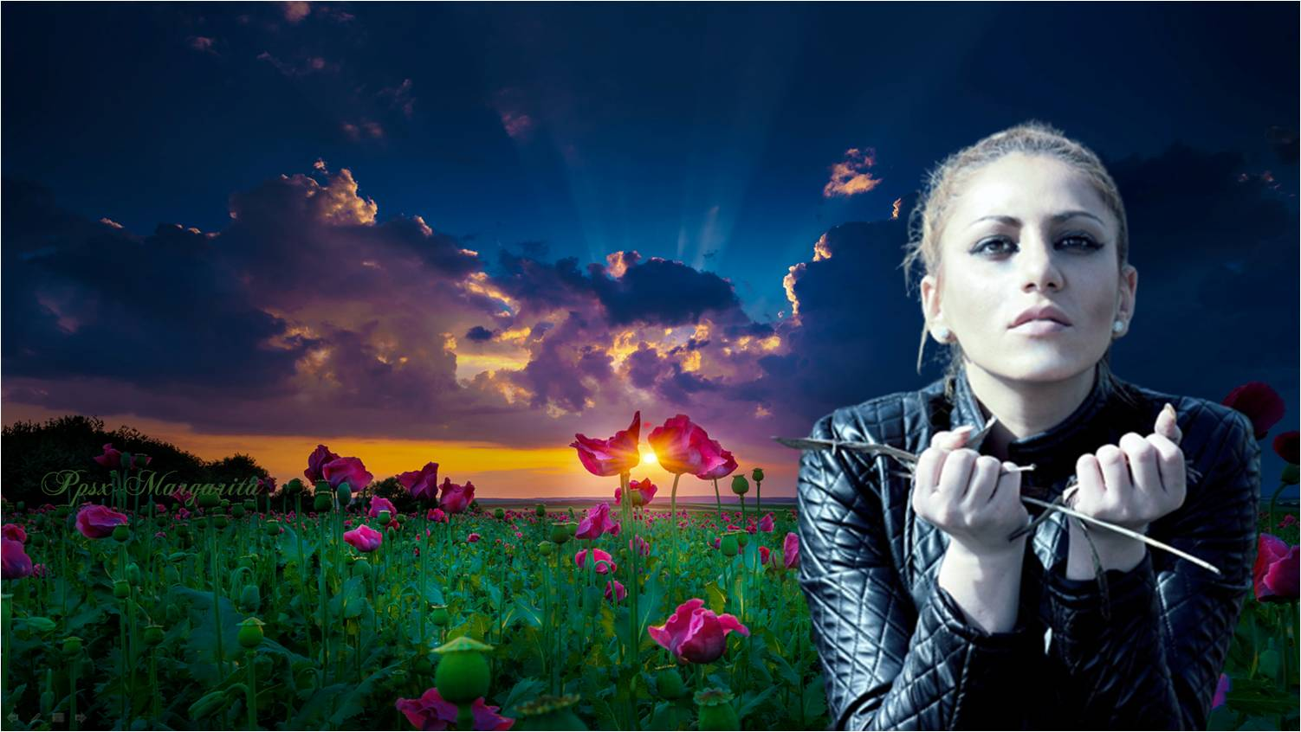
Para aquellas que se muerden los labios y los días, para llenarse de coraje y continuar.

Slide 3
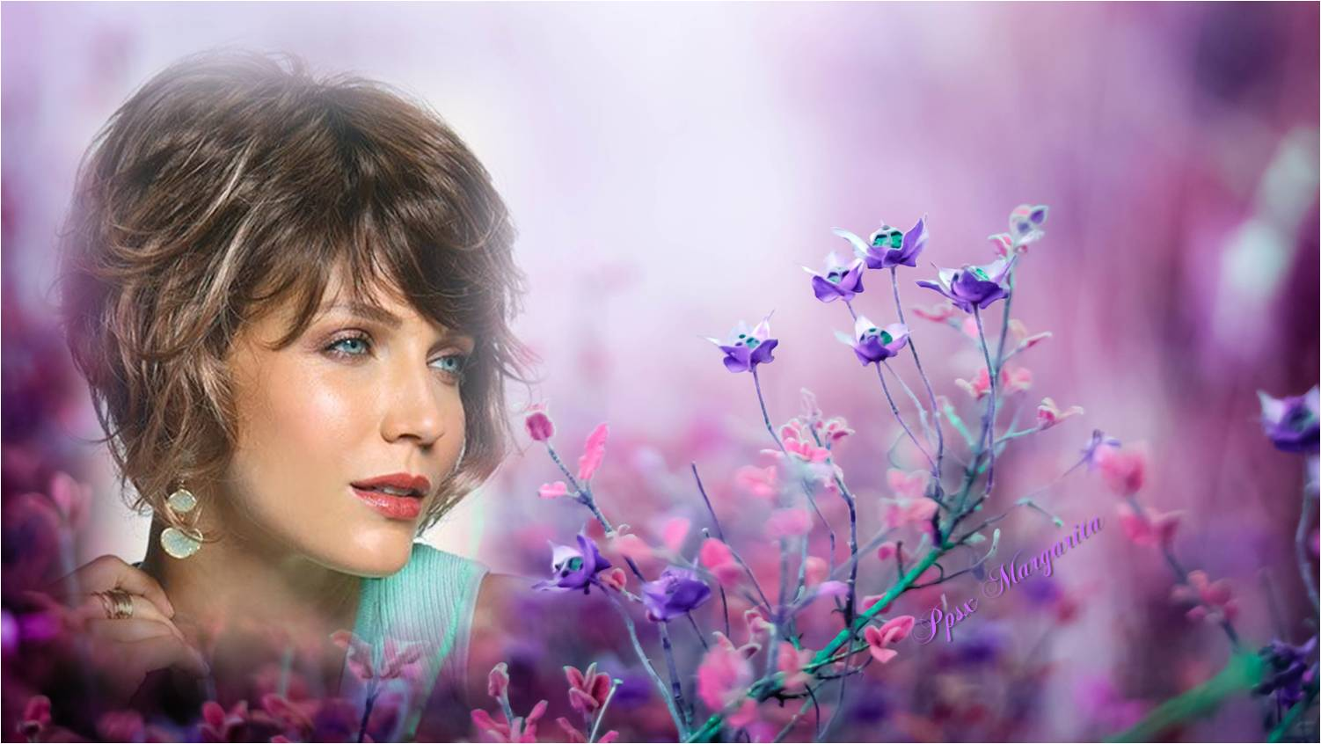
Por las que sonríen sin decir que tienen miedo, que llevan el corazón destrozado, que simplemente el mundo se les ha venido
abajo.

Slide 4
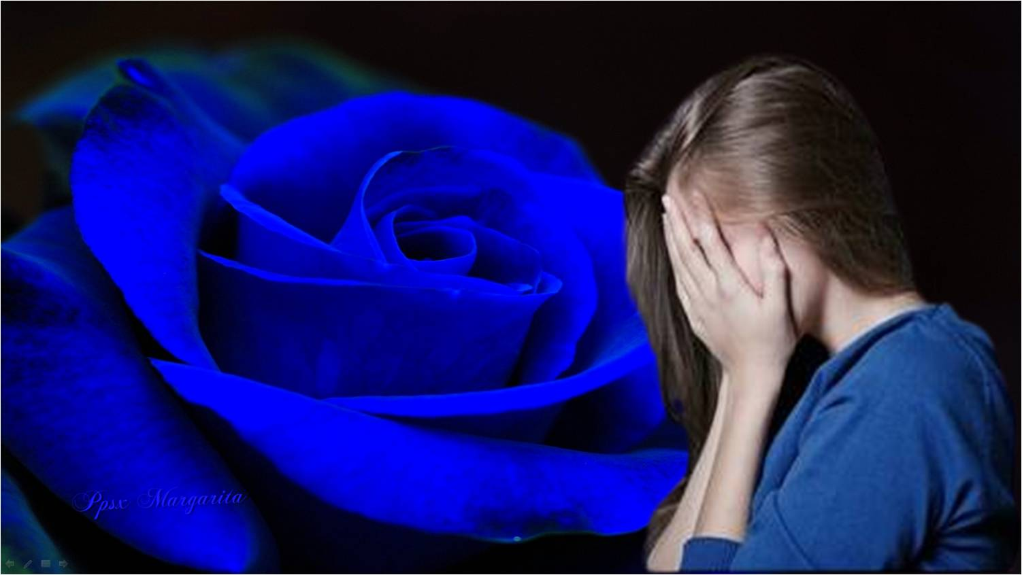
Escribo para aquellas valientes que lloran a escondidas, mordiendo la almohada cada noche porque no hay palabras que sean escuchadas, porque no hay llanto que sea comprendido.

Slide 5
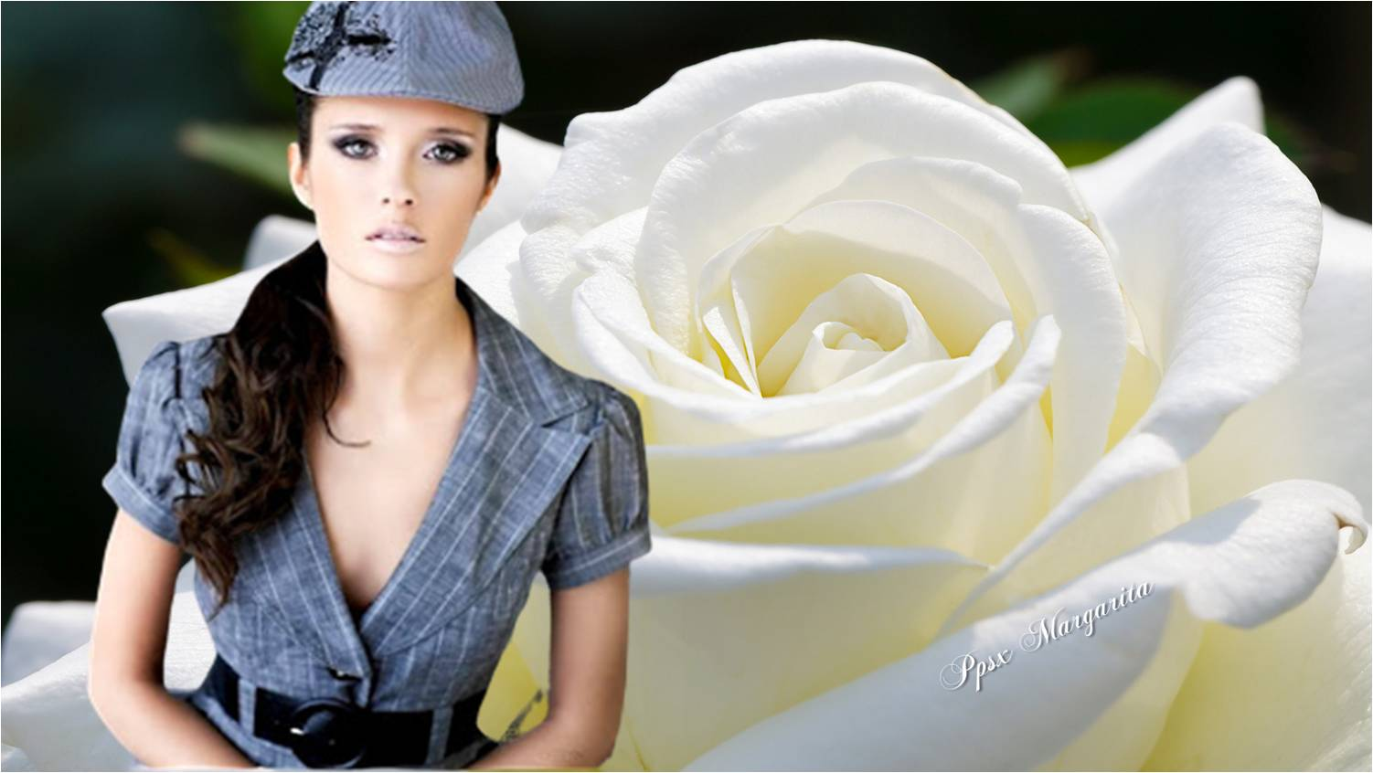
Por las que batallan con las exigencias de estos días.

Slide 6

Por esas que luchan por ser buenas madres, buenas esposas, buenas trabajadoras, independientes y desean verse bellas frente al espejo,
todo al mismo tiempo.

Slide 7

Por las que han dejado todo por ir detrás de un amor que al final terminó en nada.

Slide 8
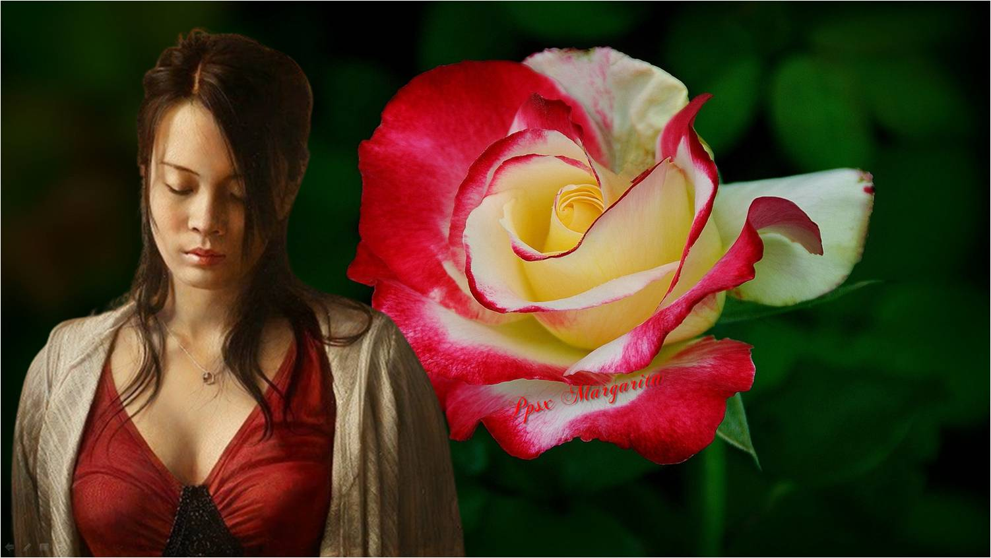
Por las que renuncian a sus sueños por entregarse a los sueños de sus hijos o de sus parejas

Slide 9
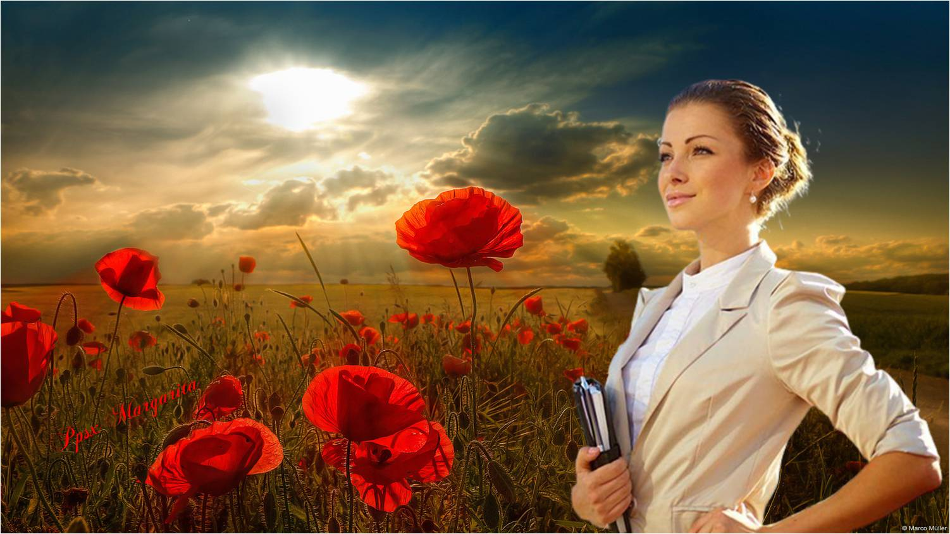
Por las que desean no ser vistas como objetos, como inútiles, y quieren demostrar sus capacidades, pero el mundo les cierra las puertas.

Slide 10

Por las que caminan erguidas en la calle, saludando con tranquilidad,
cuando por dentro quisieran
gritar que el mundo les duele,
que el mundo las mata.

Slide 11
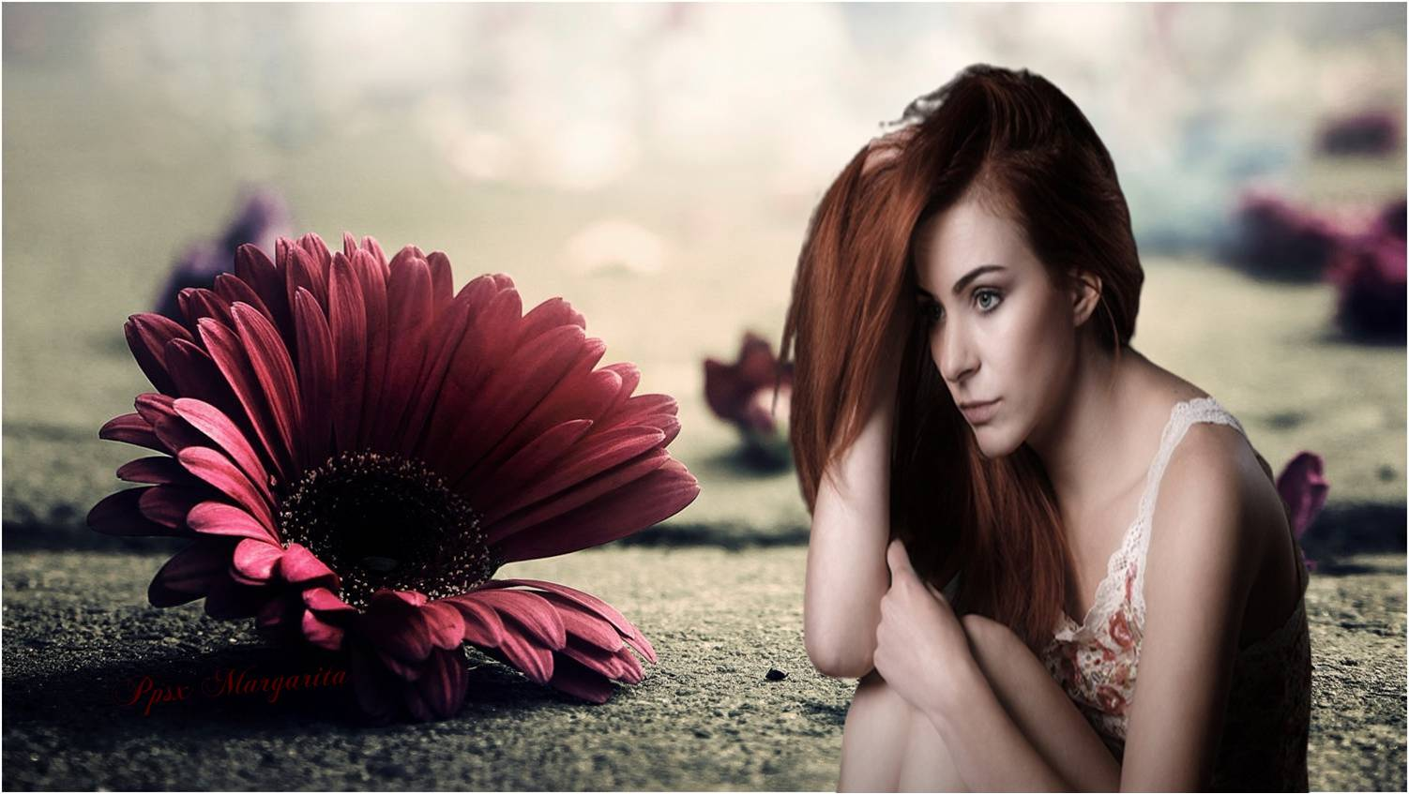
Escribo por las mujeres que nadie ve llorar, pero traen un río de llanto en el alma.

Slide 12

Por las de vida perfecta, marido perfecto, hijos perfectos y que al final no es más que pura fachada.

Slide 13
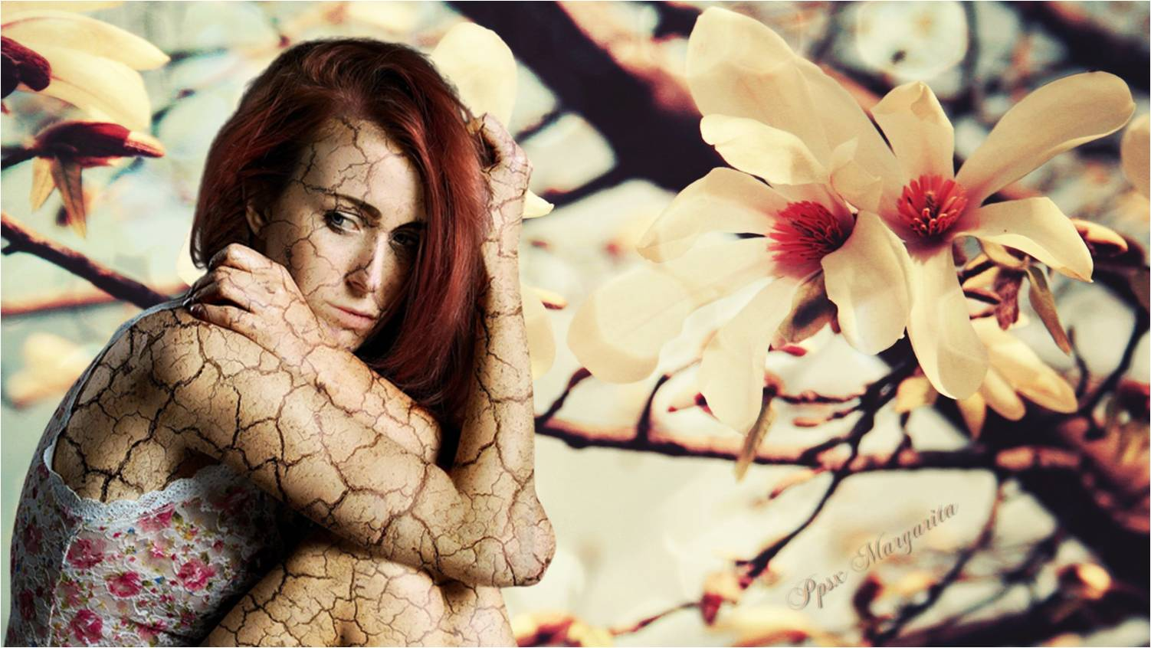
Por las que están rotas y les falta alguien.

Slide 14
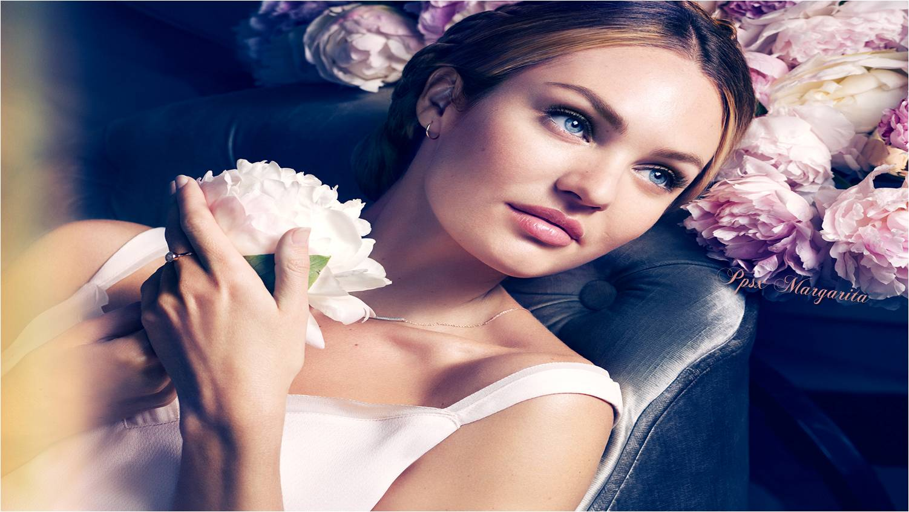
Por las que se están muriendo, queriendo morirse, pero siguen levantándose todos los días
A sonreír para los demás.

Slide 15
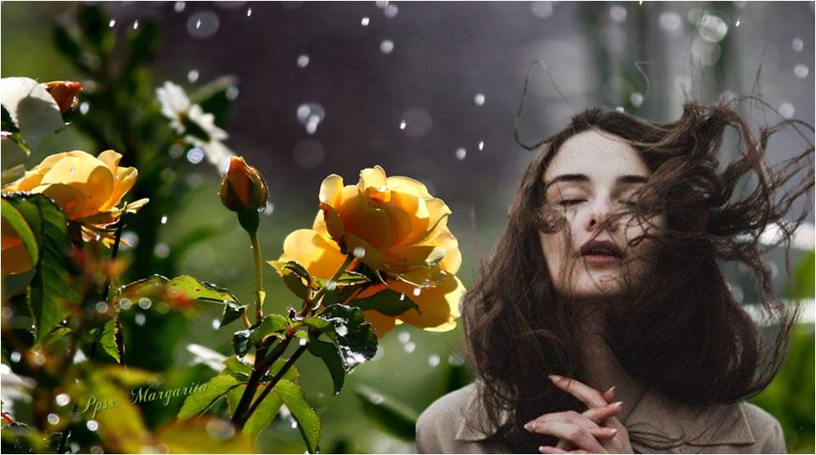
Por las mujeres fuertes,
que tienen el alma rota y el espíritu quebrantado y sin fuerzas.

Slide 16
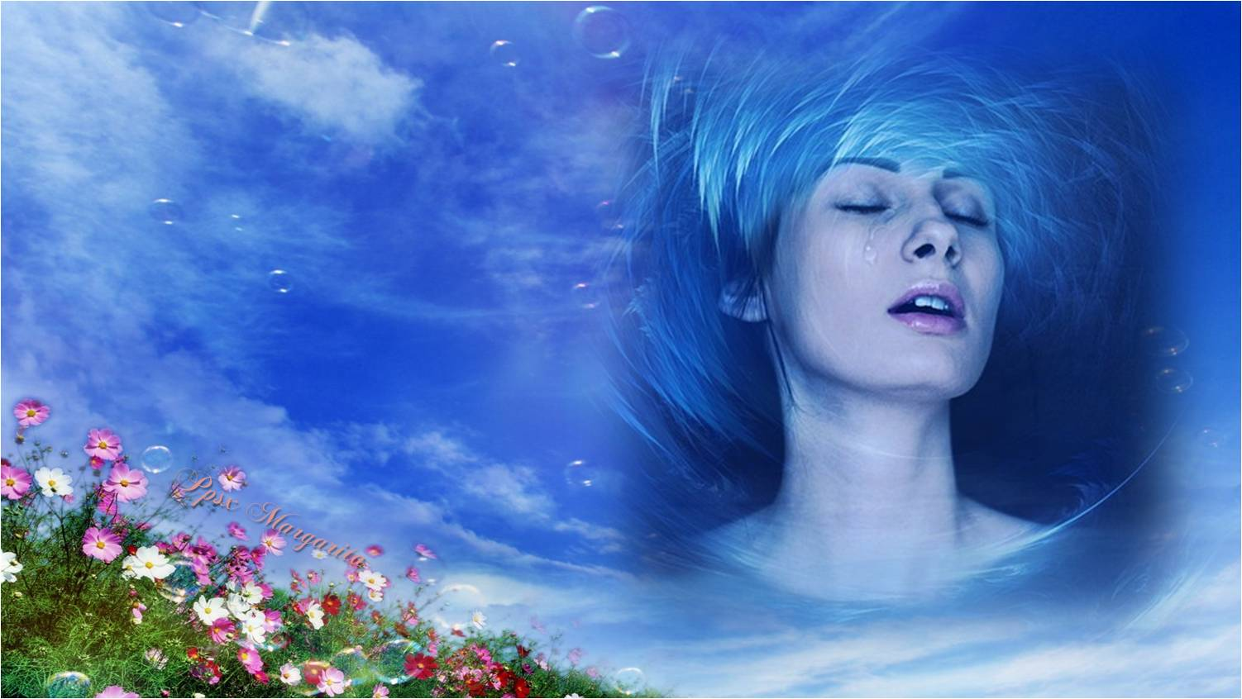
Por las que han perdido la esperanza, por las que se sienten derrotadas sin decirlo.

Slide 17
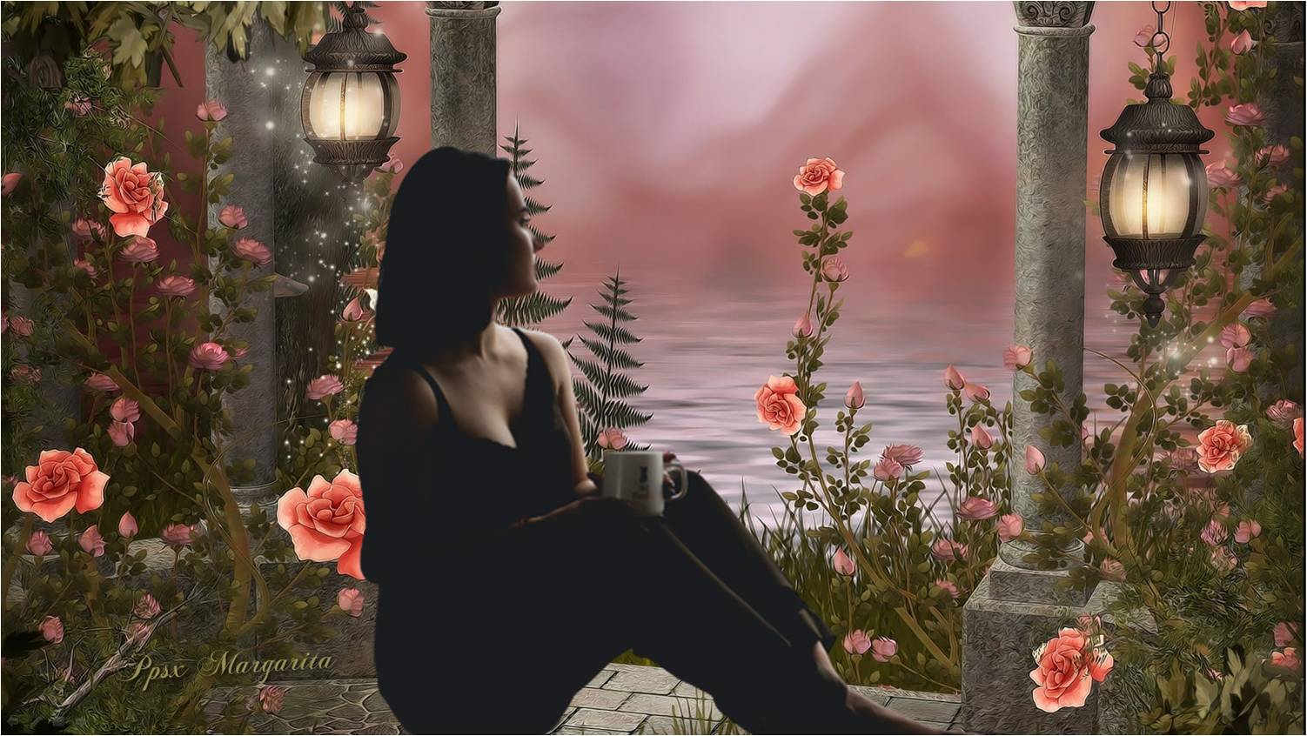
Por aquellas que vieron su vida pasar por la ventana.

Slide 18
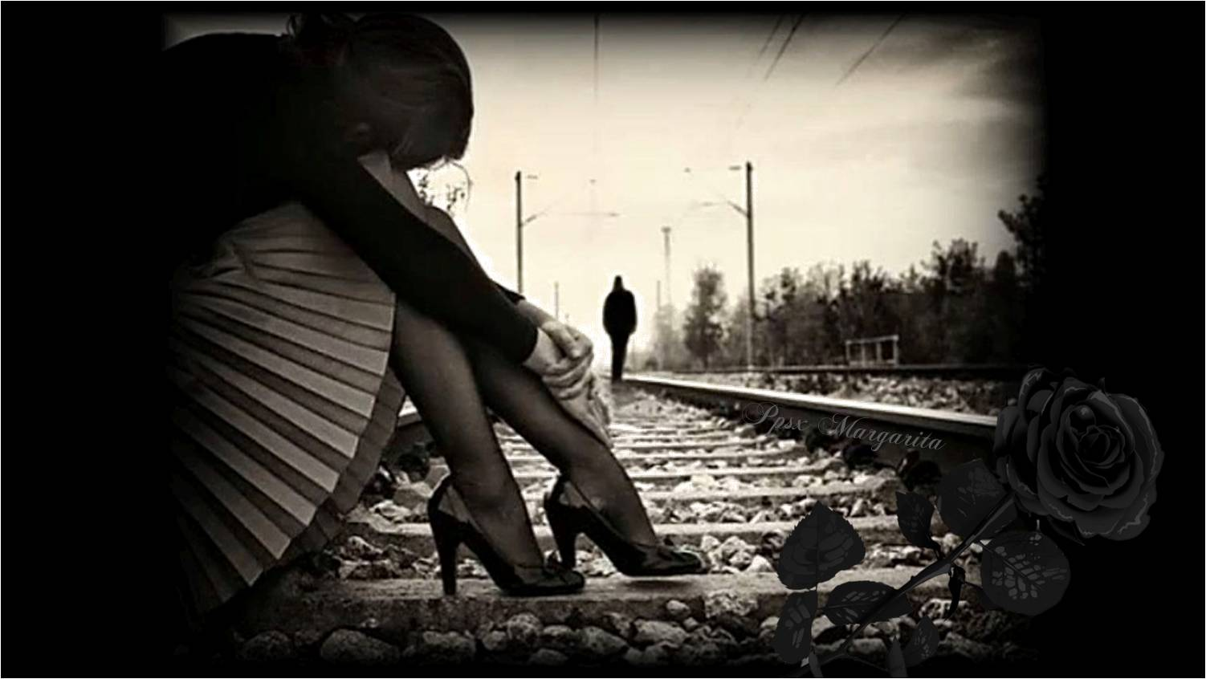
Y las que atizaron el tren equivocado y que al final las dejó tiradas.

Slide 19
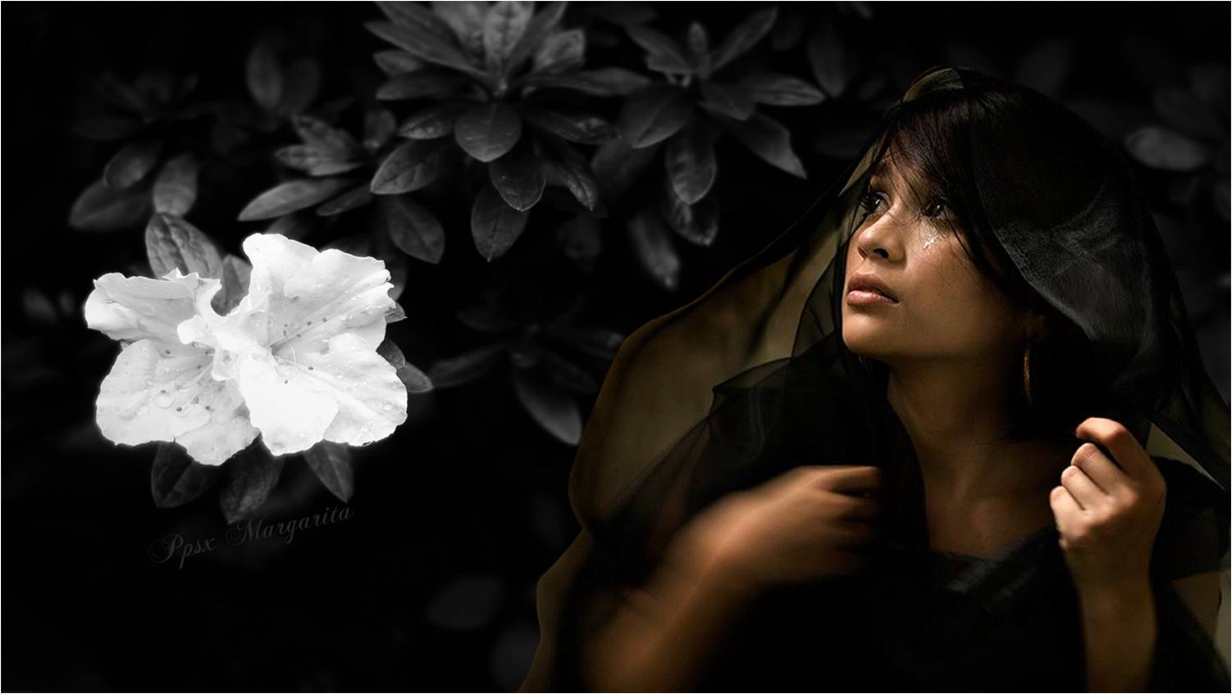
Por las que quieren dejar de llorar pero no pueden.

Slide 20


Siempre ...
Escribo por
ellas...

Slide 21


Febrero 2023
Música: Haris Axeliou Tango to Nefeli
Autor: Mario Benedetti
Margarita

Slide 22









¿Te ha gustado?
Puedes ver más entrando
Aquí
Además puedes recibir powerpoints en tu correo electrónico suscribiéndote aquí:
Esta presentación powerpoint ha sido creada y compartida única y exclusivamente para mispps.com

